Slide 1
四 认识万以内的数
用算盘表示千以内的数
苏教版 数学 二年级 下册
WWW.PPT818.COM

Slide 2
1．能正确地读、写算盘上表示的数，理解各个数位上的数表示的意义，会在算盘上拨出千以内的数。
2．经历拨珠数数的过程，理解十进位值制计数法，发展数感。
3．了解算盘的起源，知道算盘是中国的重大发明，增强民族自豪感。
【重点】会读写算盘上面表示的数，会拨出指定的数。
【难点】掌握上珠以一作五的记数方法。

Slide 3
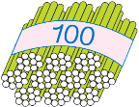
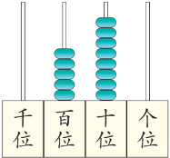
下面每幅图代表的数分别是多少？
1.
( )
352
2.
( )
207
3.
( )
580

Slide 4
猜谜语
一座城，四面墙，
一群珠宝里面藏。
若用小手拨一拨，
噼里啪啦连声响。
算 盘

Slide 5
认识算盘。
框
上珠
梁
档
下珠
算盘四周叫作框
梁的上面是上珠
根根小棒叫作档
梁的下面是下珠
一根横梁分上下

Slide 6
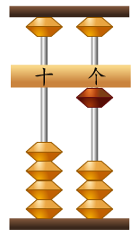
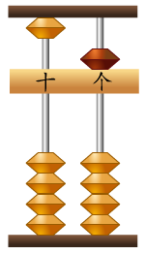
算盘可以用来帮助记数和数数。
框
上珠
梁
档
下珠

Slide 7
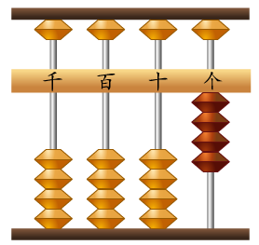
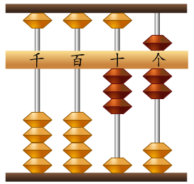
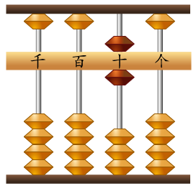
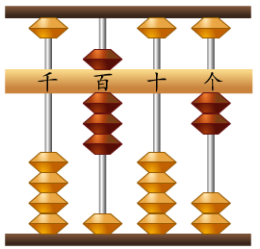
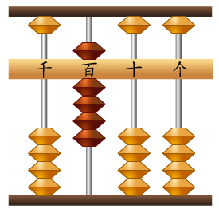
下面算盘上表示的数各是多少？说一说，写一写。
4
37
60
802
900
（ ）
（ ）
（ ）
（ ）
（ ）

Slide 8
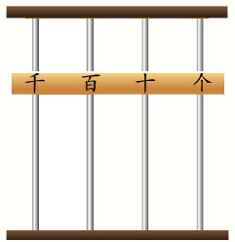
在算盘上一边拨珠一边数数。
（1）一个一个地数，从1数到18，从85数到100。

Slide 9
在算盘上一边拨珠一边数数。
（2）一十一十地数，从280数到350。

Slide 10
在算盘上一边拨珠一边数数。
（3）一百一百地数，从100数到1000。

Slide 11
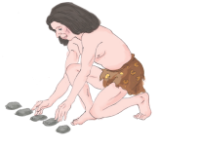
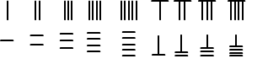
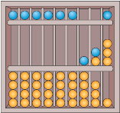
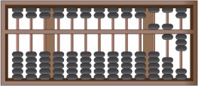
你知道吗？
人类记数经历了漫长的历史过程。
石子
结绳
算筹
5 6 3
摆珠子
数学的逐渐发展标志着人类的不断进步。

Slide 12
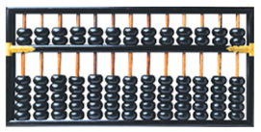
算盘是我国古代劳动人民发明的一种计算工具，早在1000多年前，人们就开始用算盘记数和计算。大约在500年前，算盘开始传入日本、朝鲜等国家。
我国传统的算盘，每档2个上珠，5个下珠，也称为“七珠算盘”。后来又出现了“五珠算盘”，每档1个上珠，4个下珠。

Slide 13
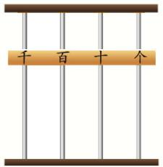
1
说出下面各数的组成。
3个百、2个十和5个一
6个百和4个十
7个百和9个一
8个百

Slide 14
2
写出算盘上表示的数。
7 3 1
9 0 0
4 0 8
1 0 0 0
（ ）
（ ）
（ ）
（ ）

Slide 15
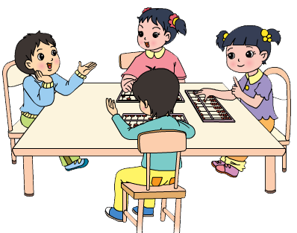
3
比一比，看谁拨得又对又快。
605

Slide 16
用算盘记数时，要先把上珠和下珠靠框，表示清盘；再拨珠靠梁表示数，一个下珠表示1，一个上珠表示5。

Slide 17
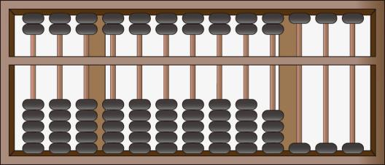
1. 读出下面各数，并在算盘上表示出来。
609
个位

Slide 18
1. 读出下面各数，并在算盘上表示出来。
800
个位

Slide 19
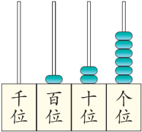
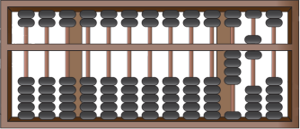
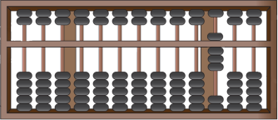
2. 写数，并读一读。
（ ）
（ ）
126
460
（ ）
800

